Slide 1

BÀI 59
ang ăng âng

Slide 2
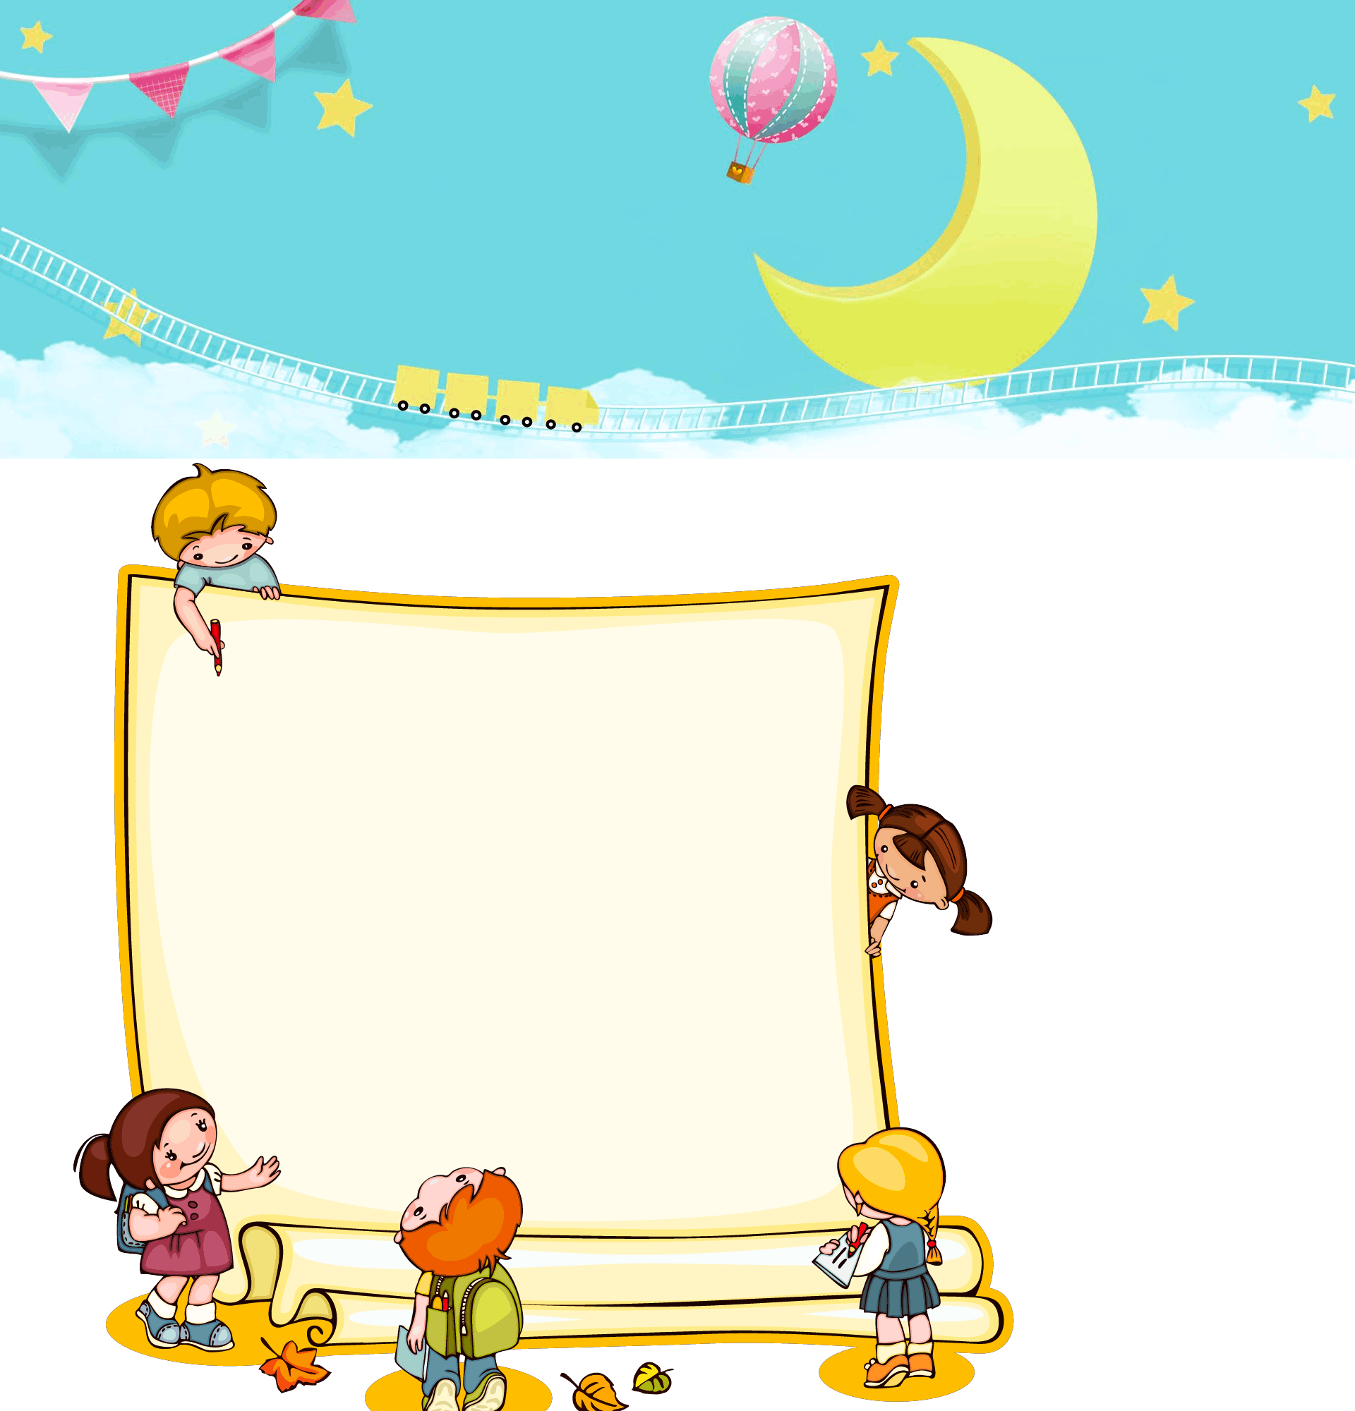


Slide 3

Vầng trăng sáng lấp ló sau rặng tre.
âng
ăng
ang
ăng

Slide 4


Slide 5
ang
ăng
âng
s
ang
ang
sáng

Slide 6
ang
ang
ang
làng
rạng
sáng
ăng
ăng
ăng
bằng
rặng
vẳng
âng
âng
hẫng
tầng
âng
vâng

Slide 7
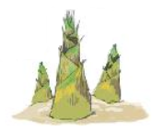


cá vàng
măng tre
nhà tầng

Slide 8


Slide 9



Slide 10
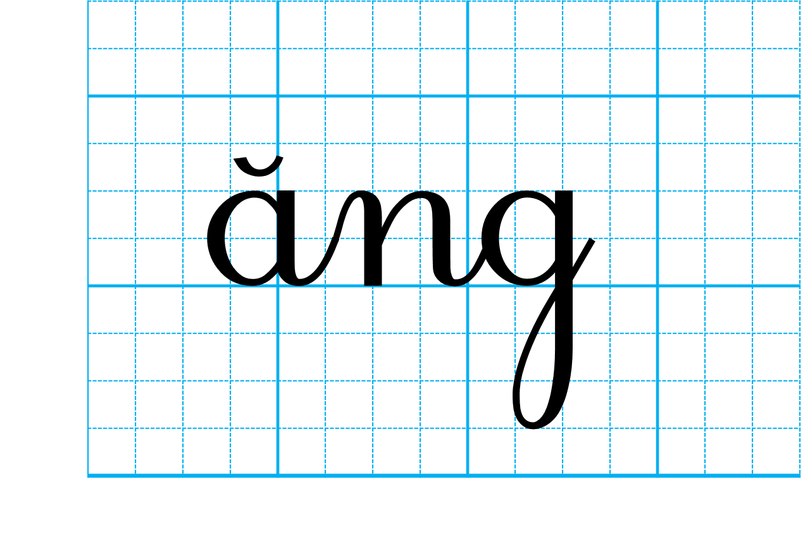

Slide 11
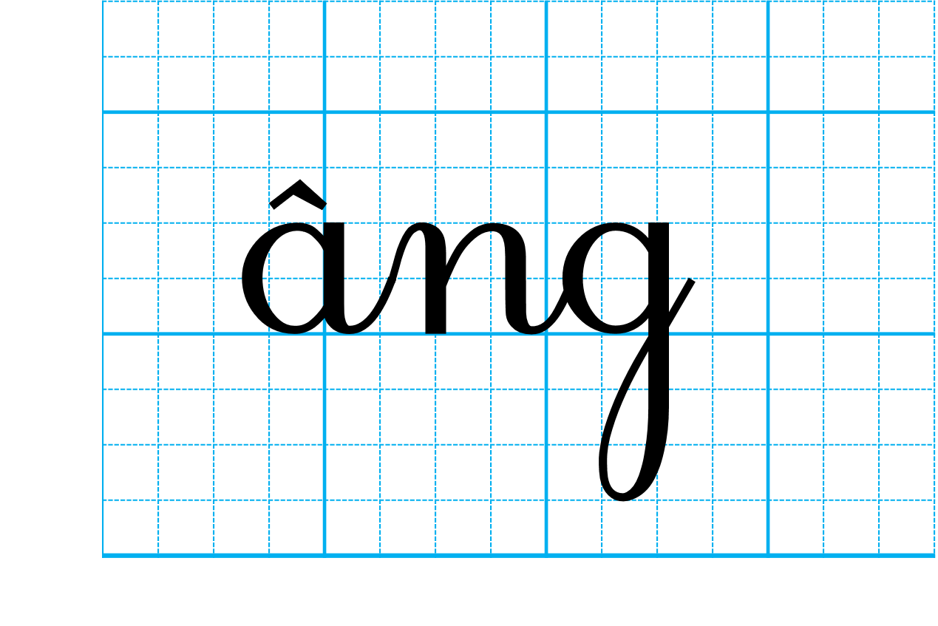

Slide 12
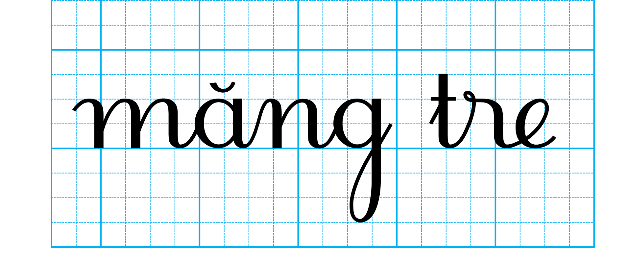

Slide 13
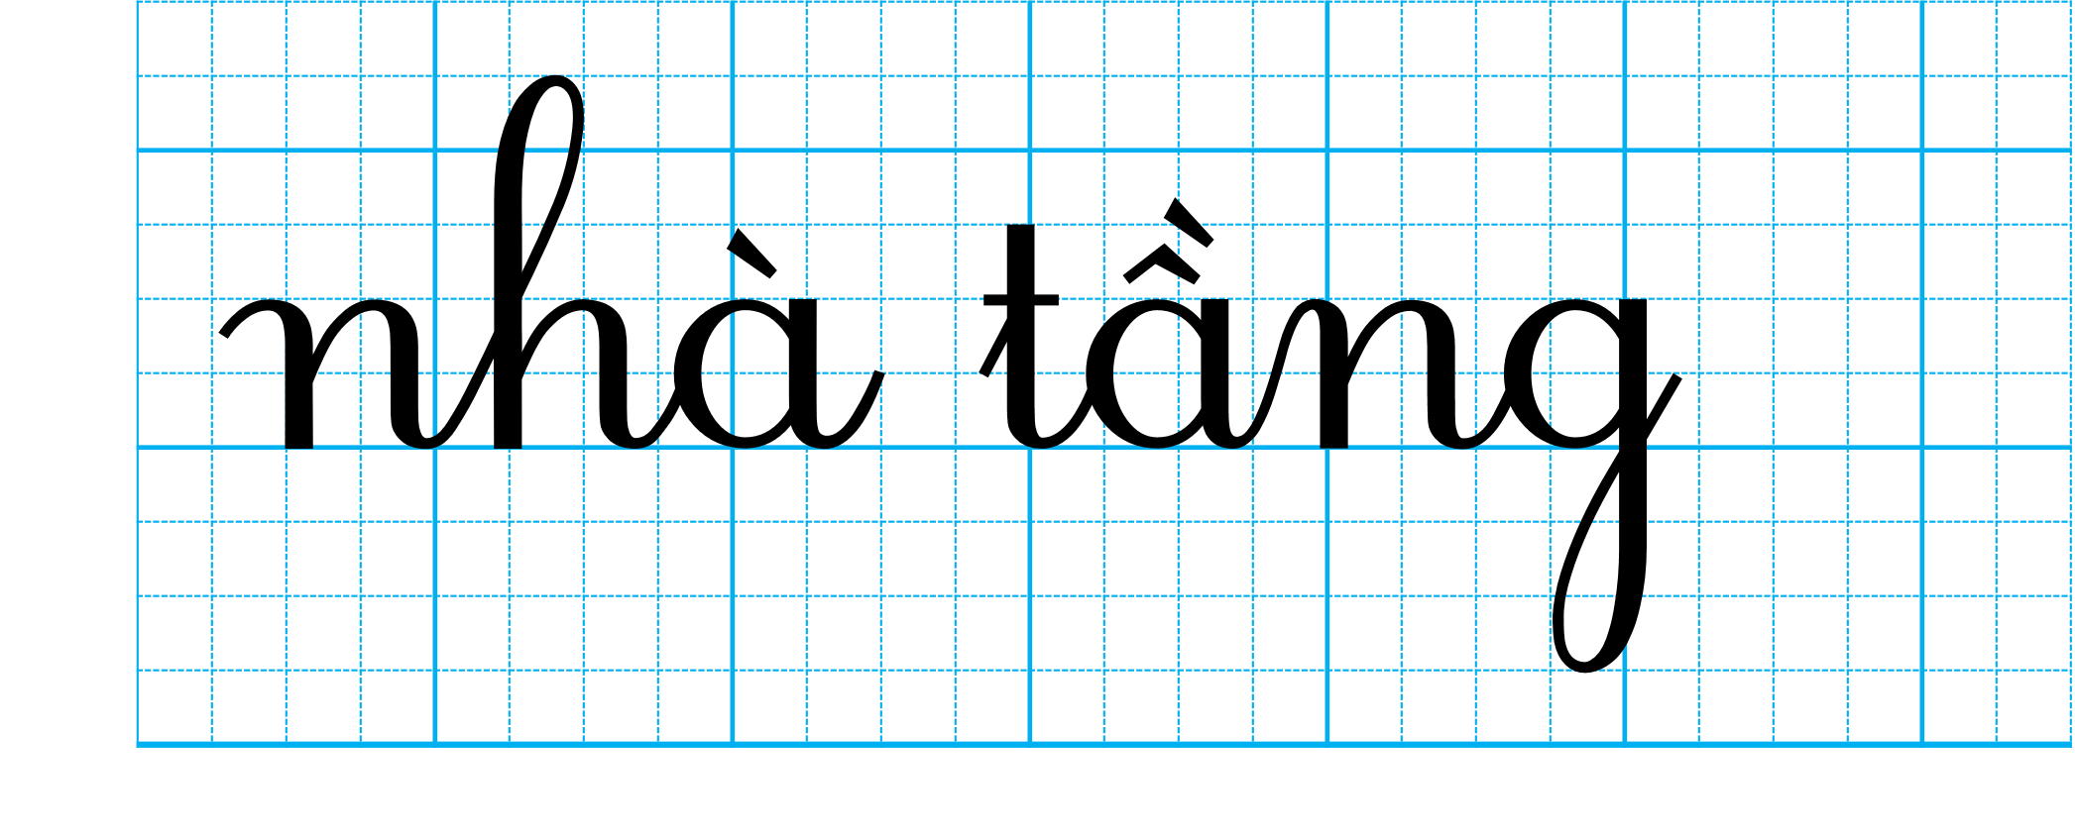

Slide 14


Slide 15


Slide 16
Mèo con đi học
Hôm nay trời nắng chang chang
Mèo con đi học chẳng mang thứ gì
Chỉ mang một cái bút chì
Và mang một mẩu bánh mì con con.
(Phan Thị Vàng Anh)
ăng
ang
ang
ăng
ang
ang
ang

Slide 17


Slide 18
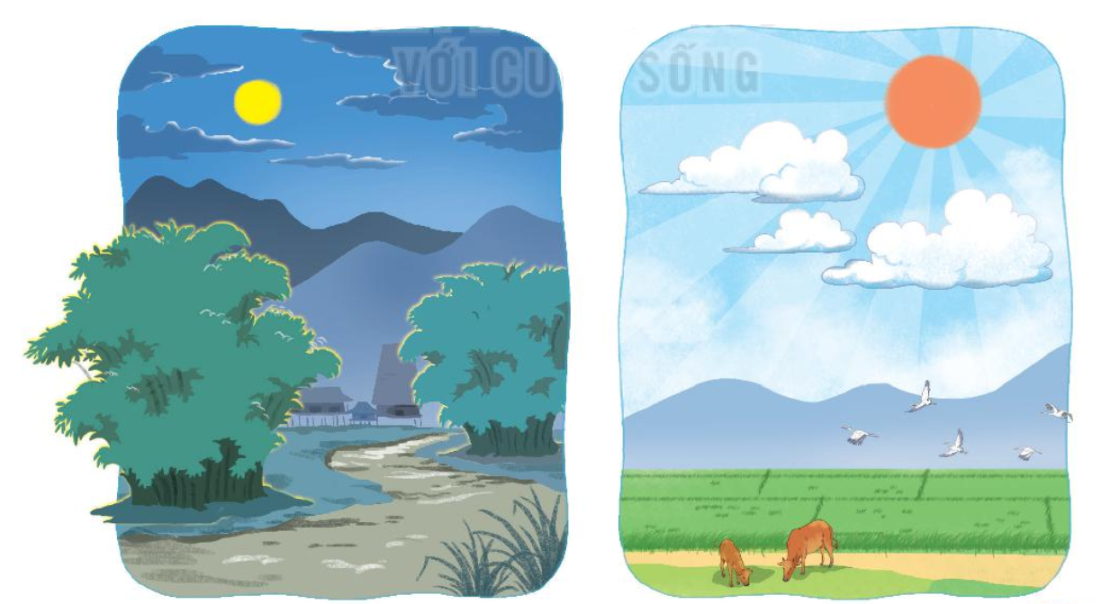
Mặt trăng và mặt trời

Slide 19

CỦNG CỐ BÀI HỌC

